Slide 1

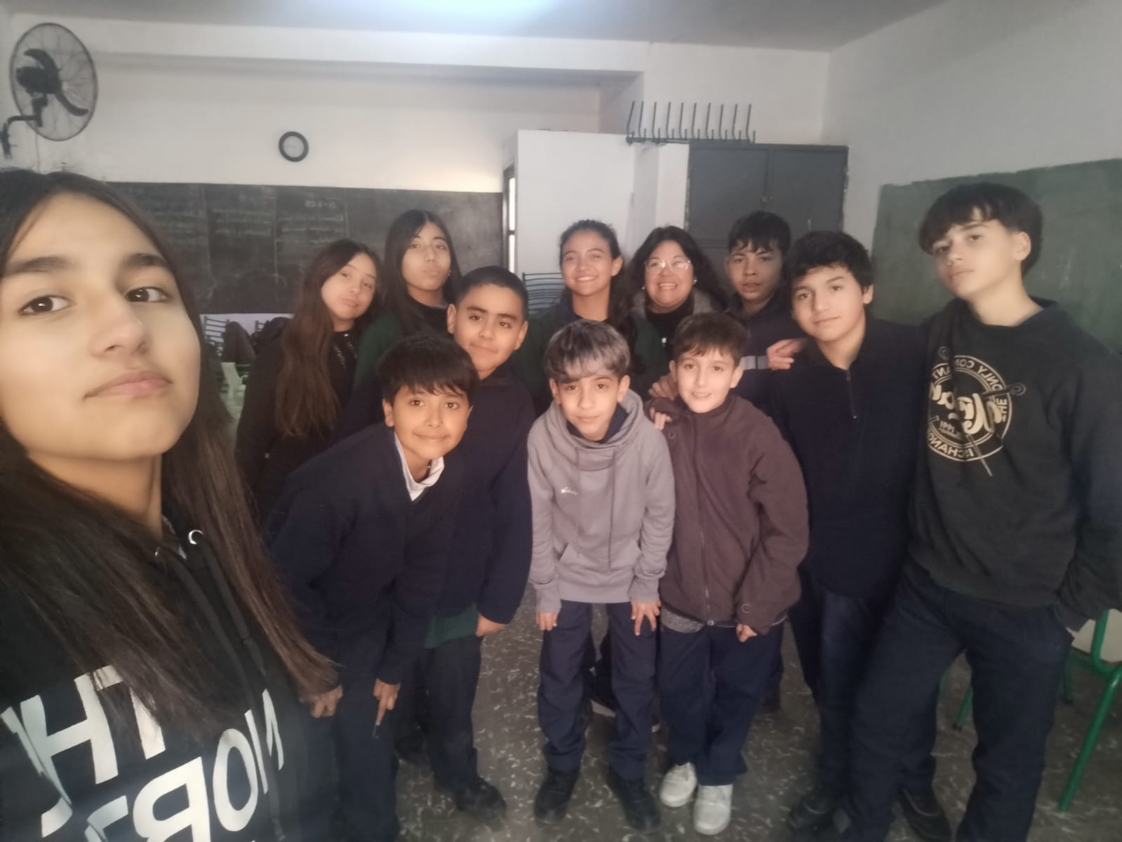
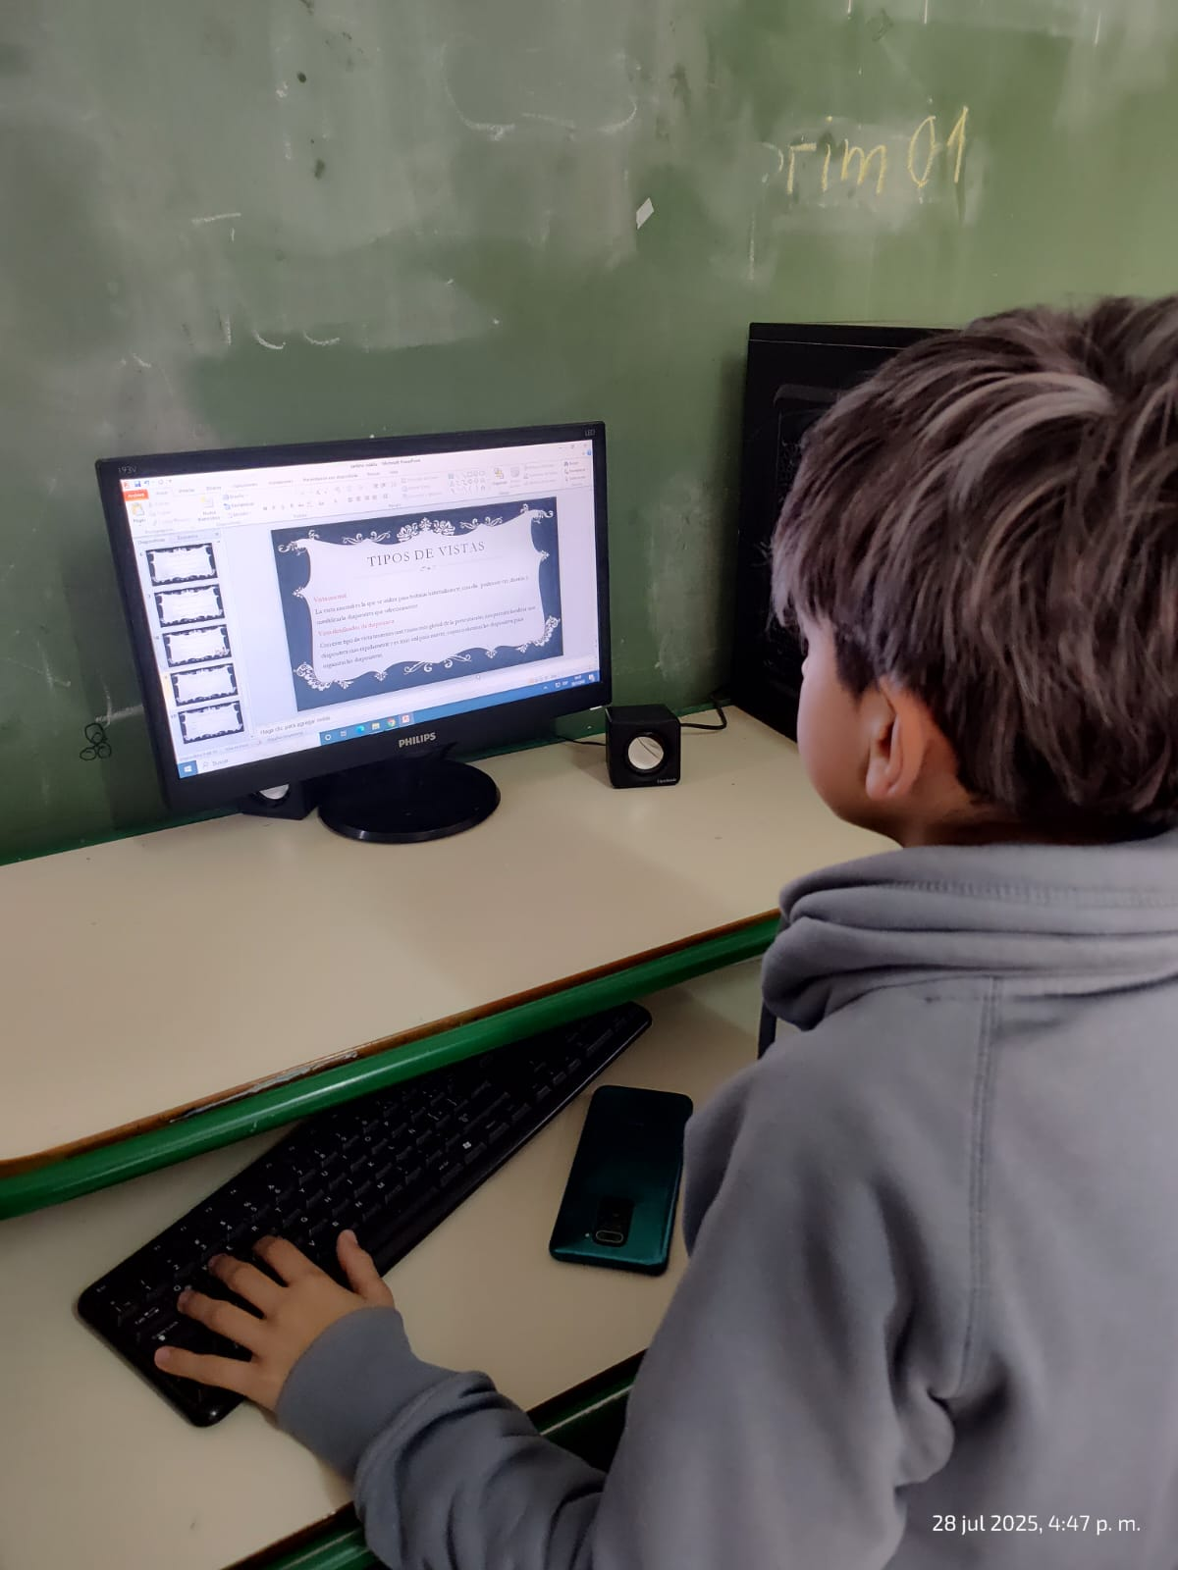
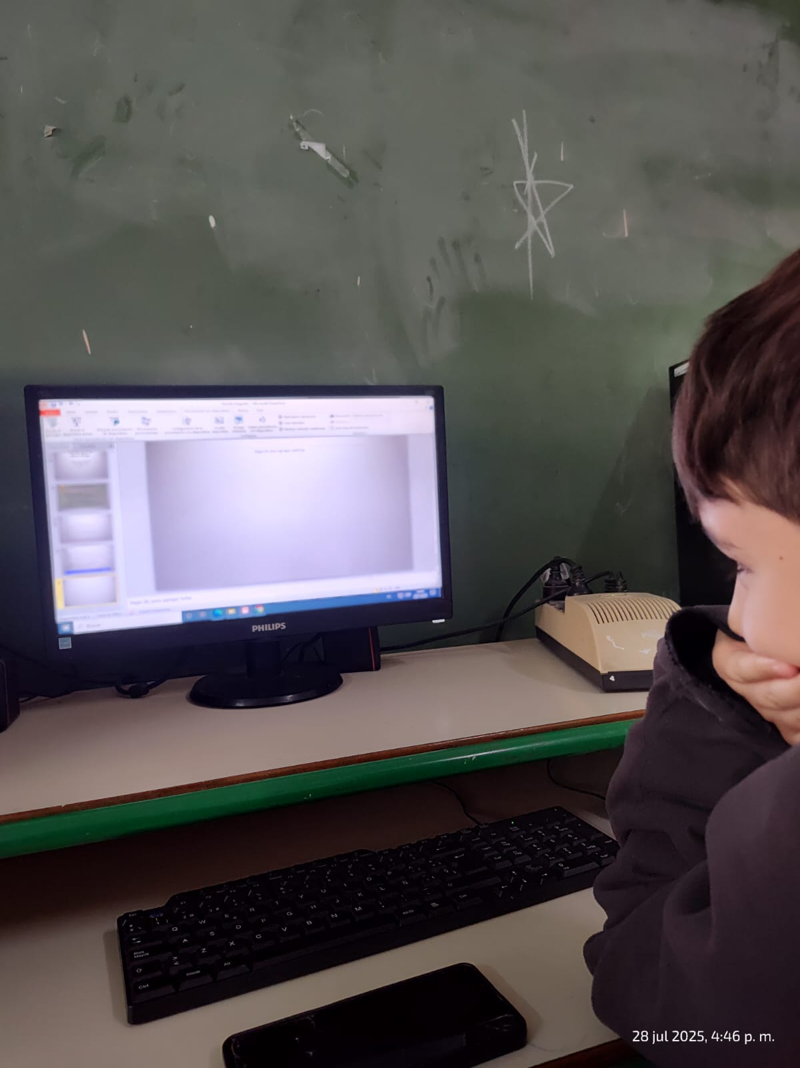

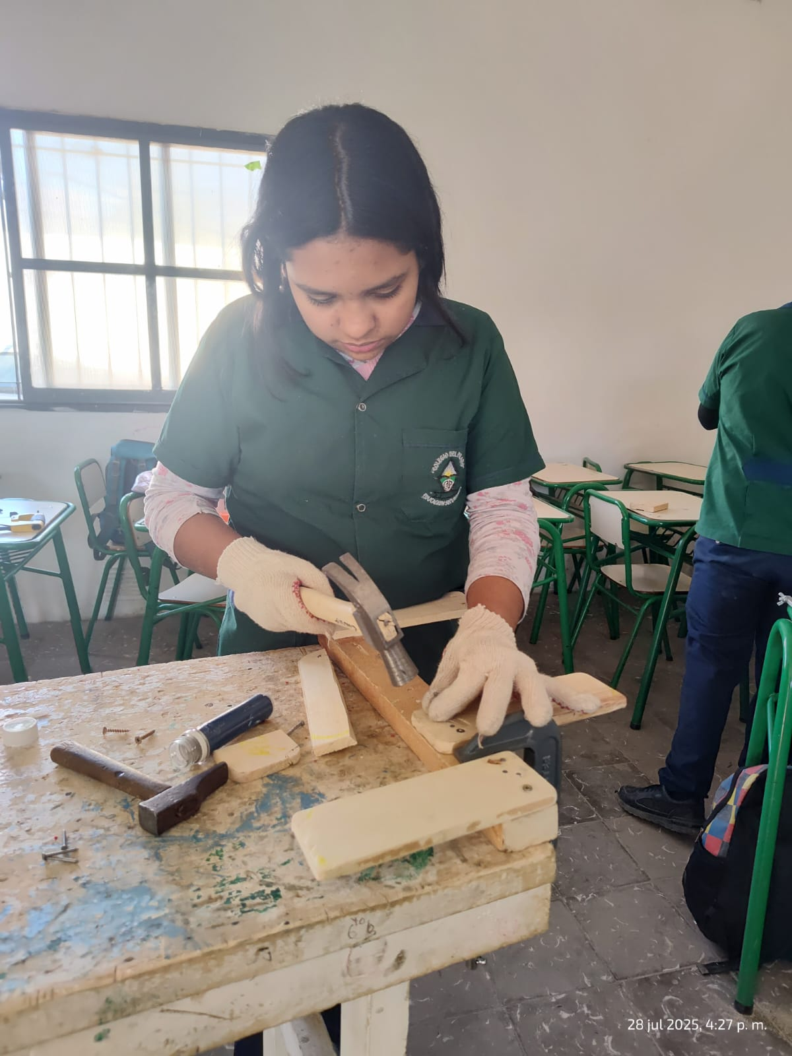
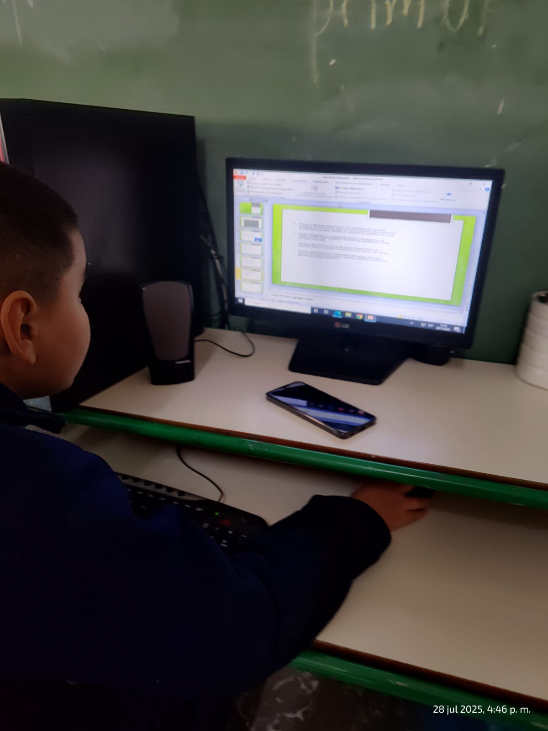
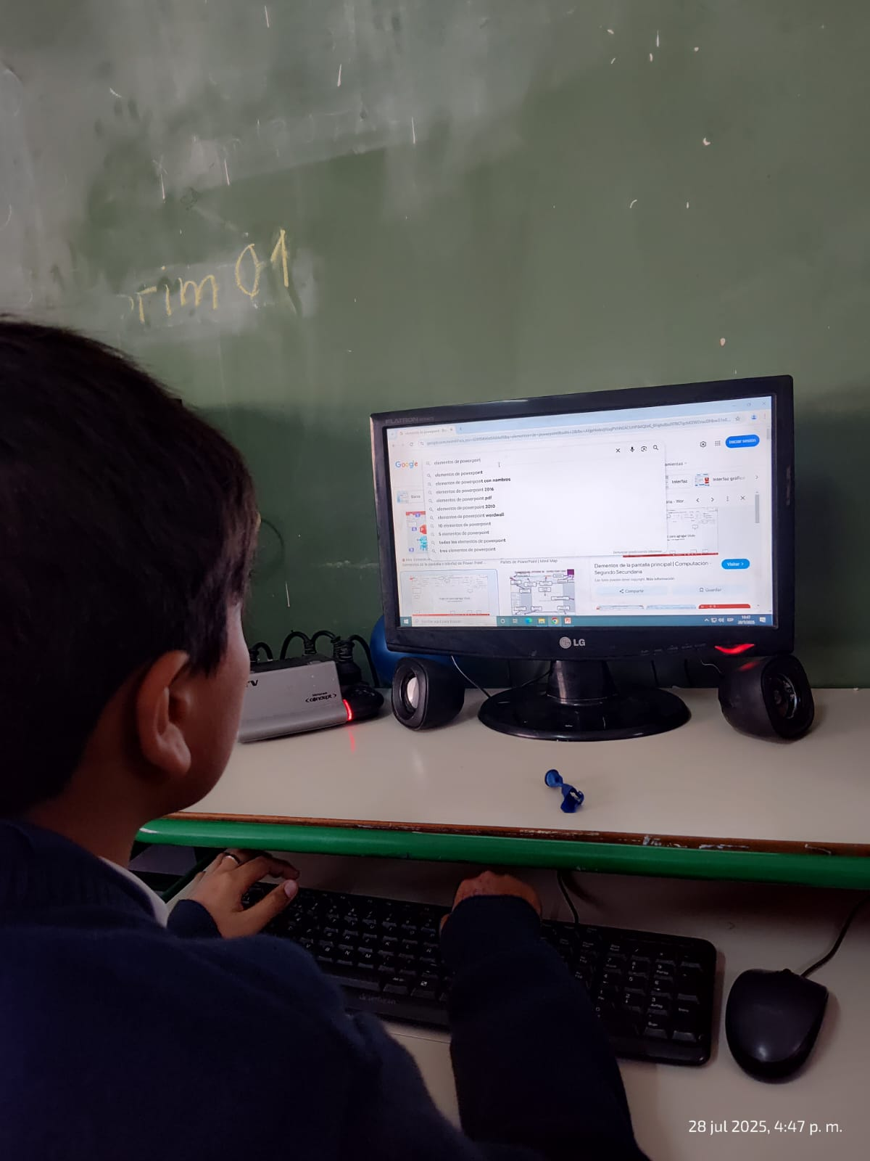
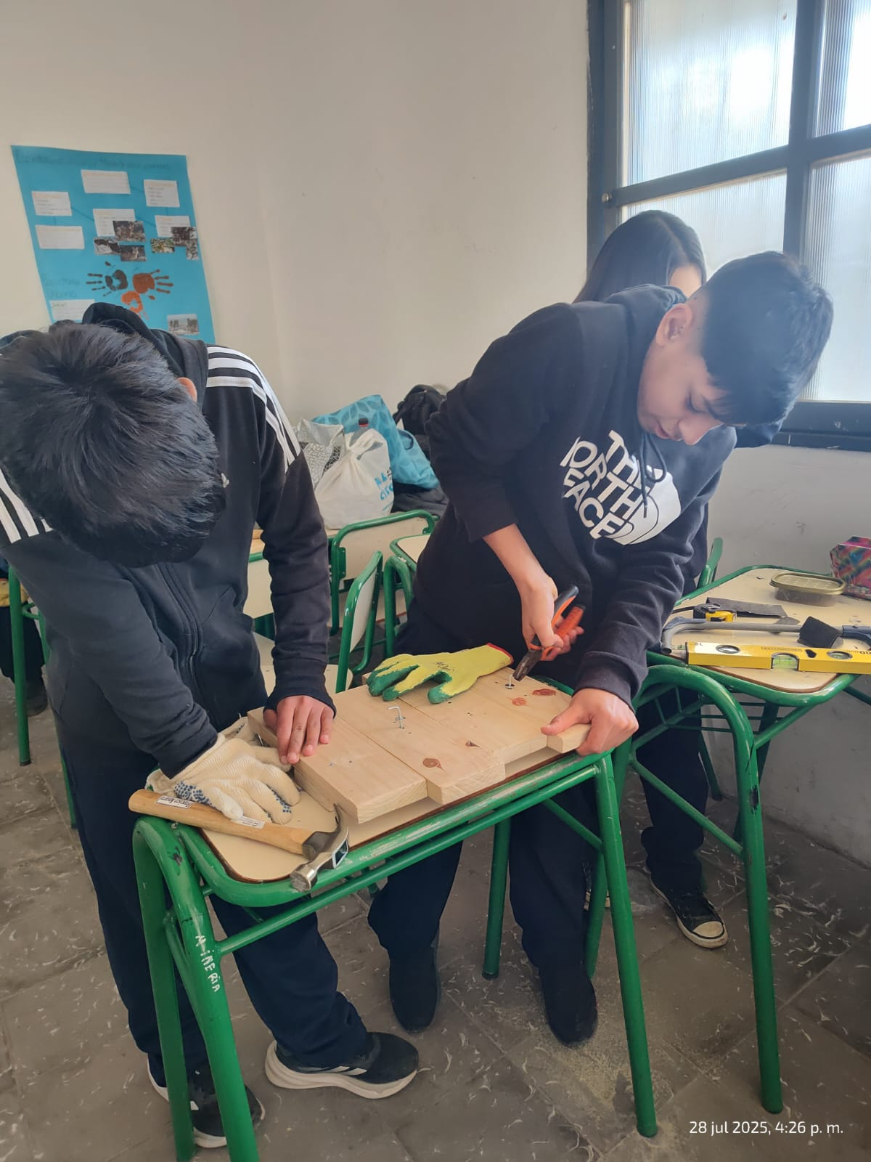
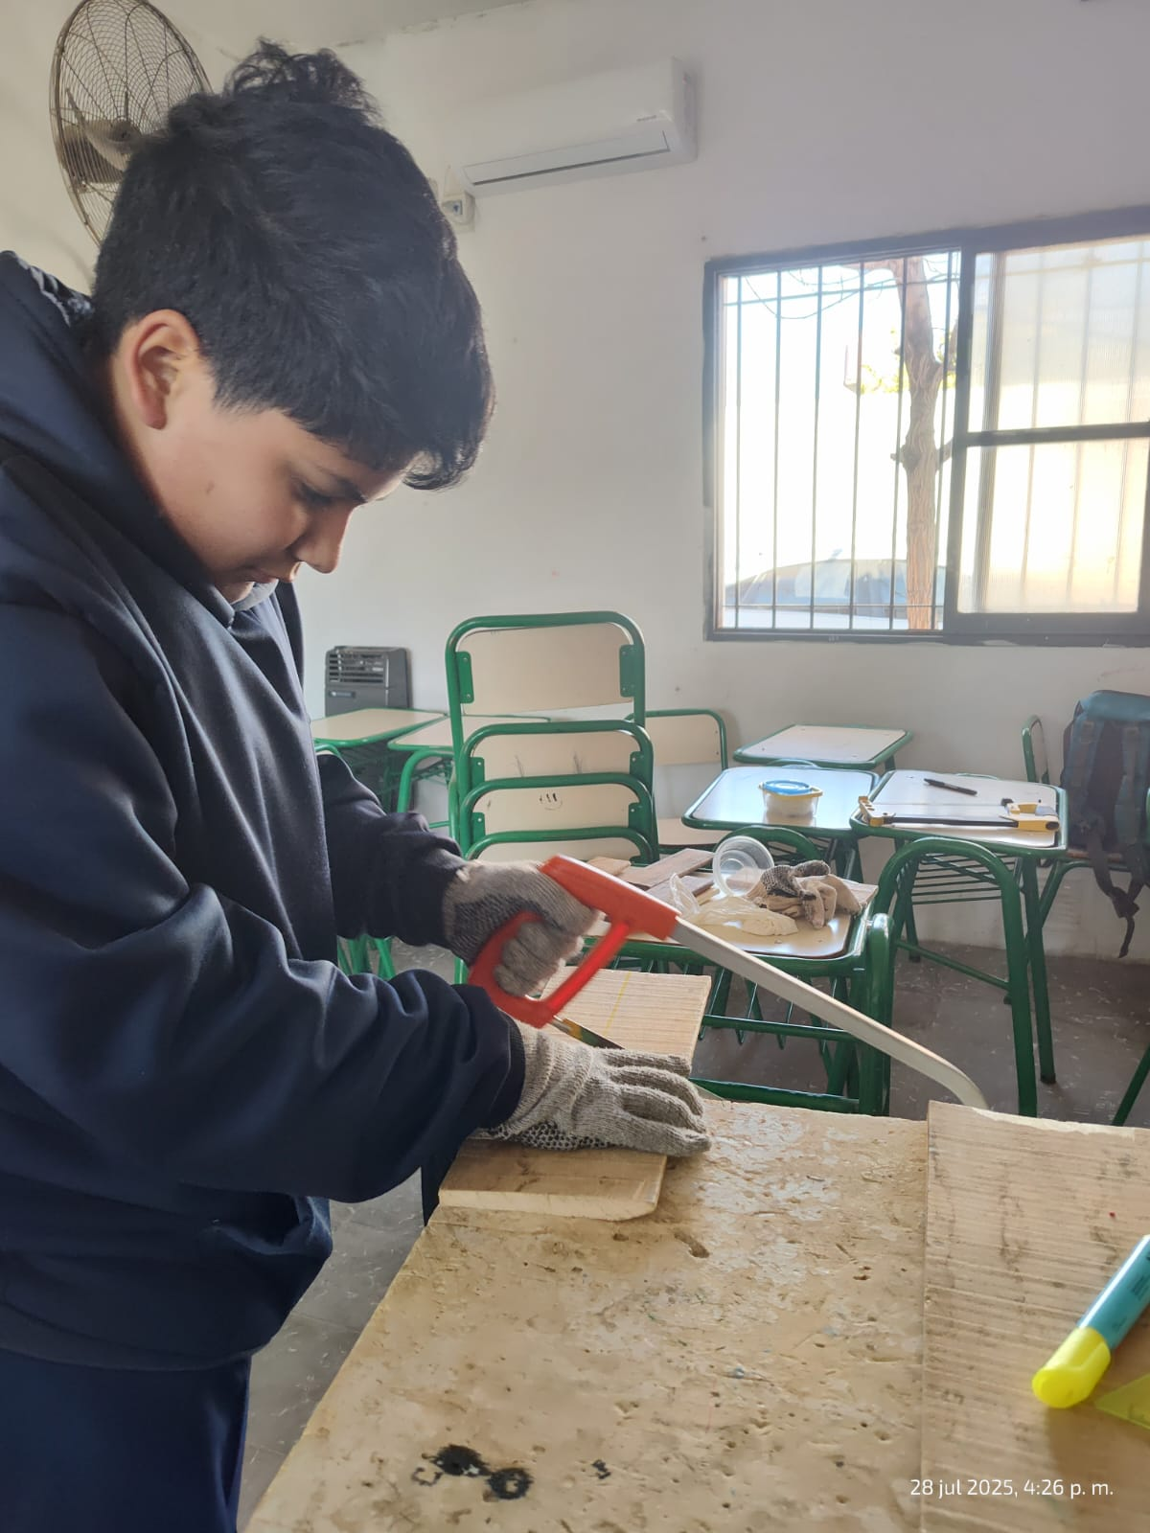
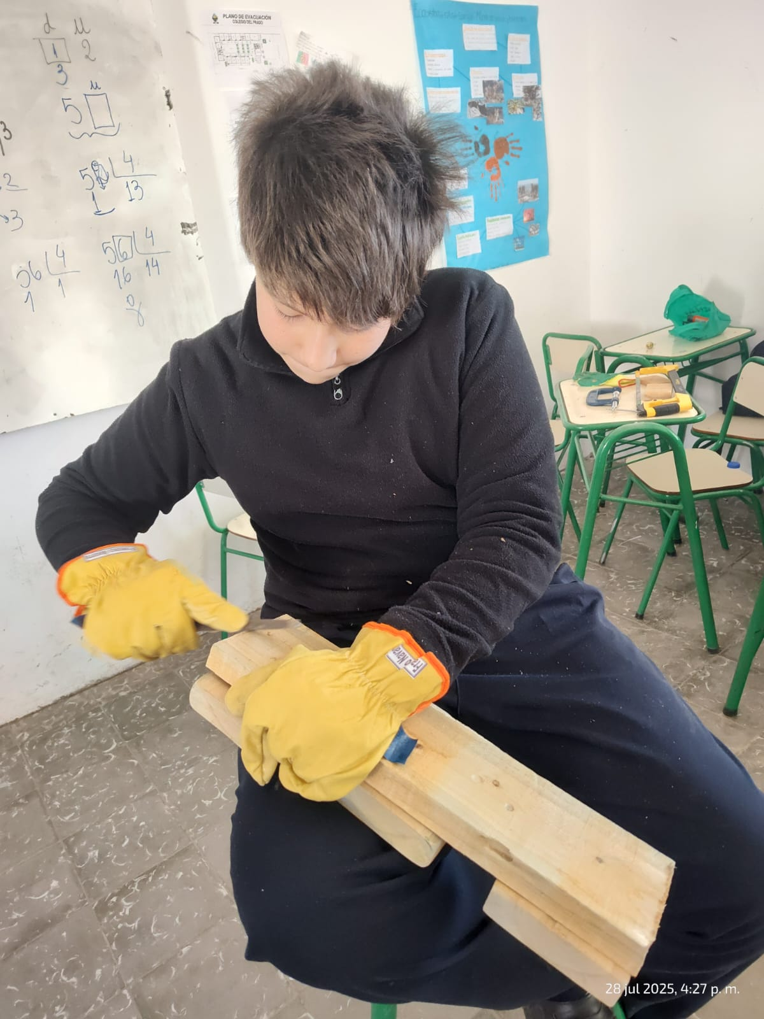
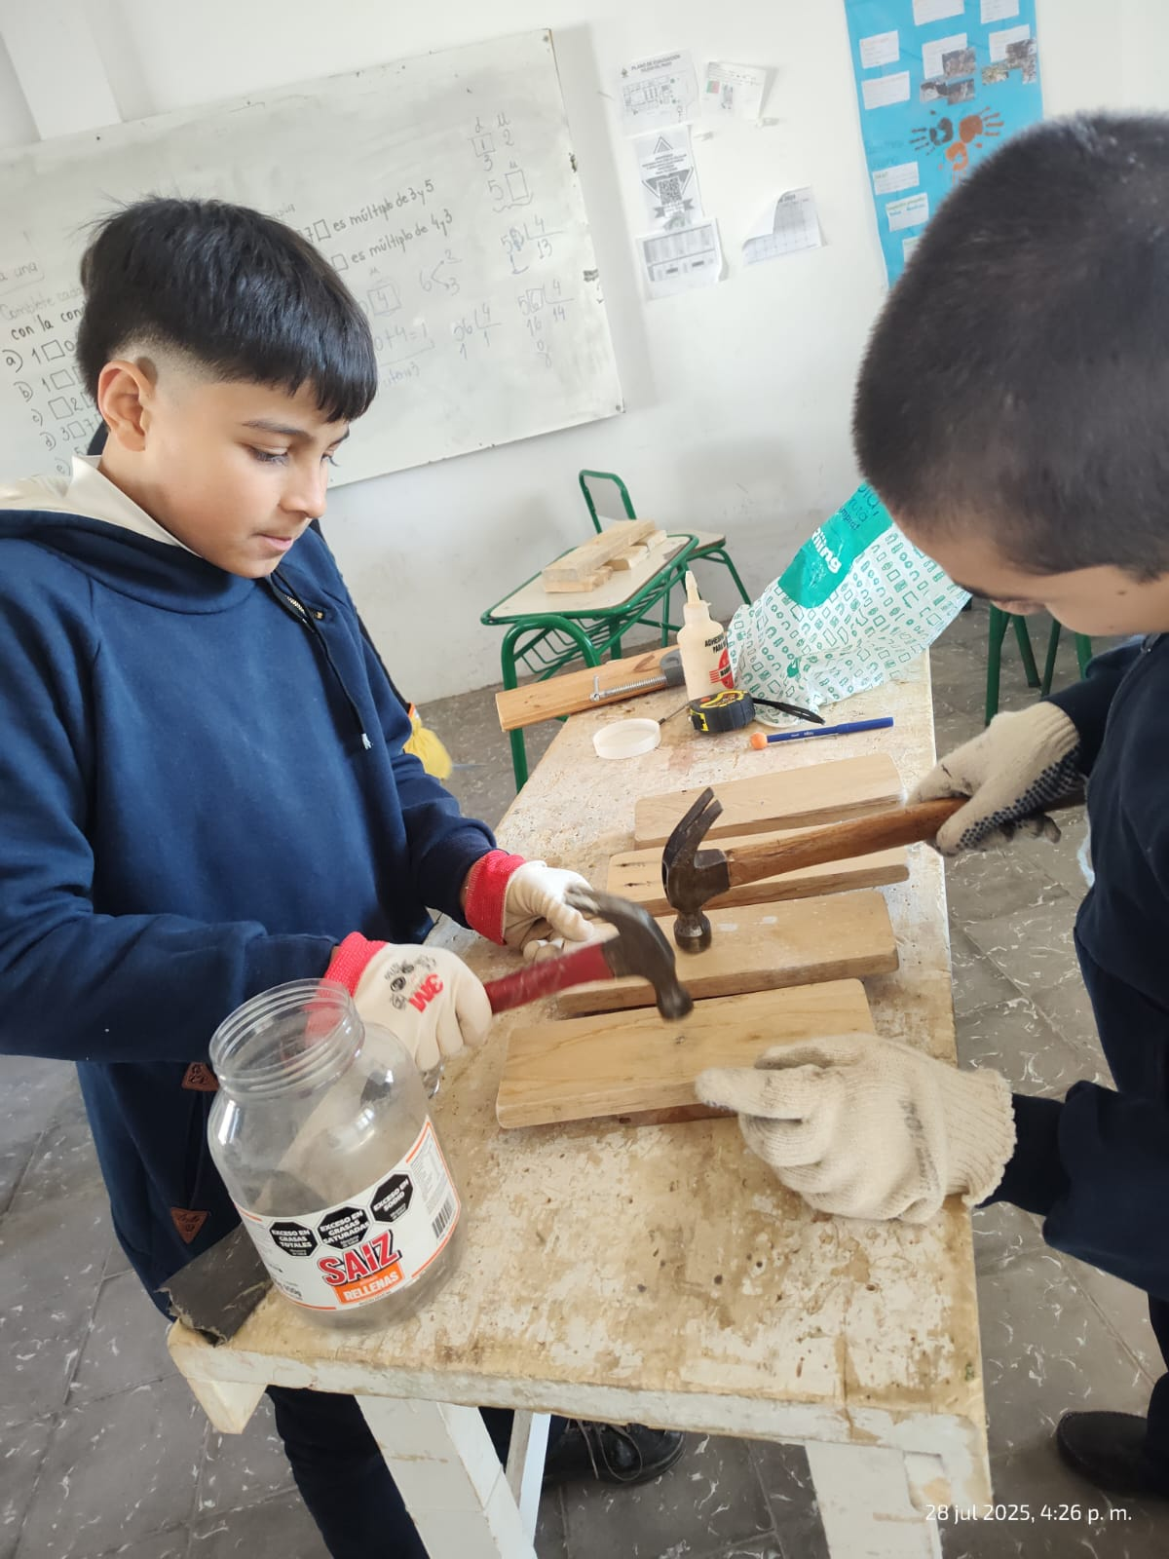
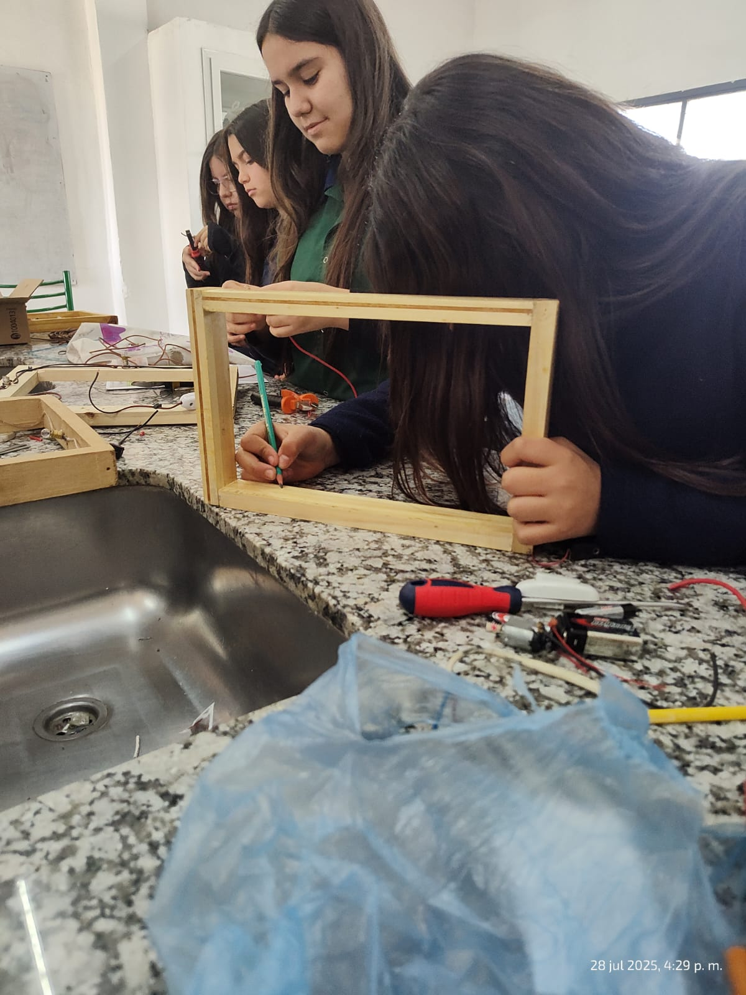
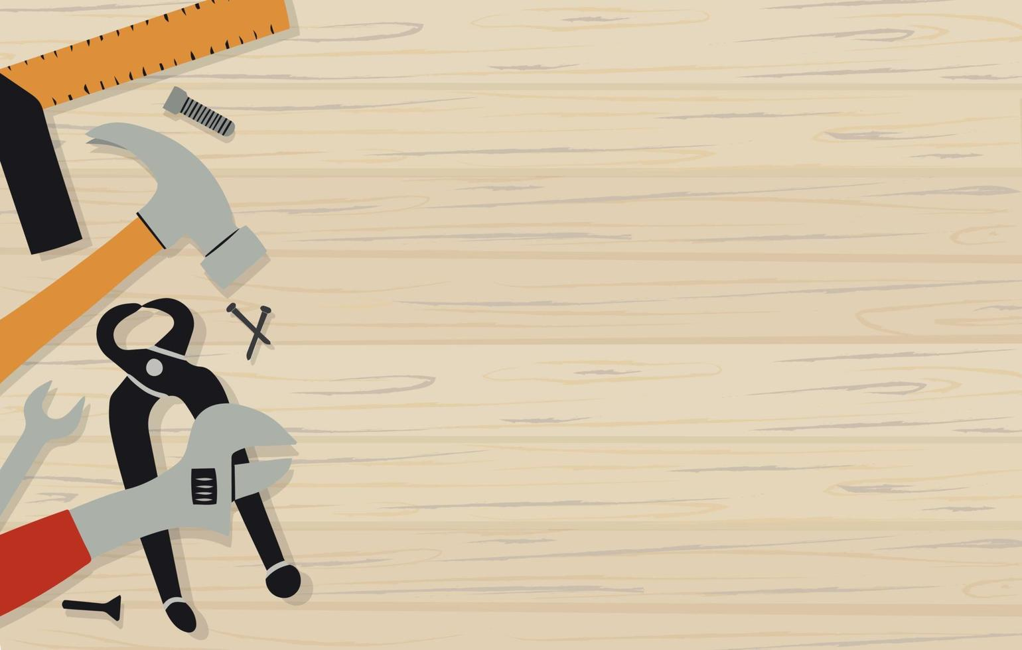
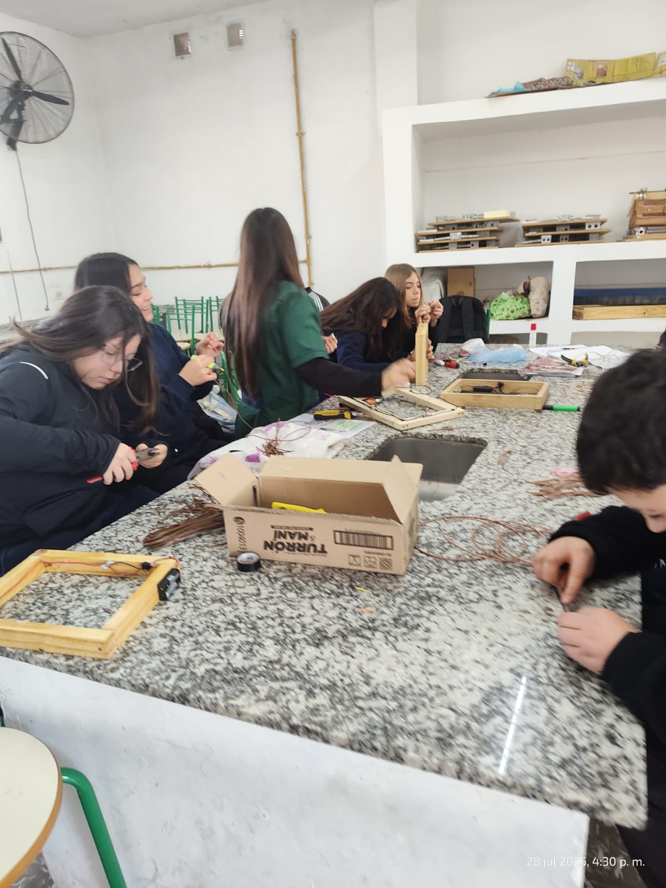
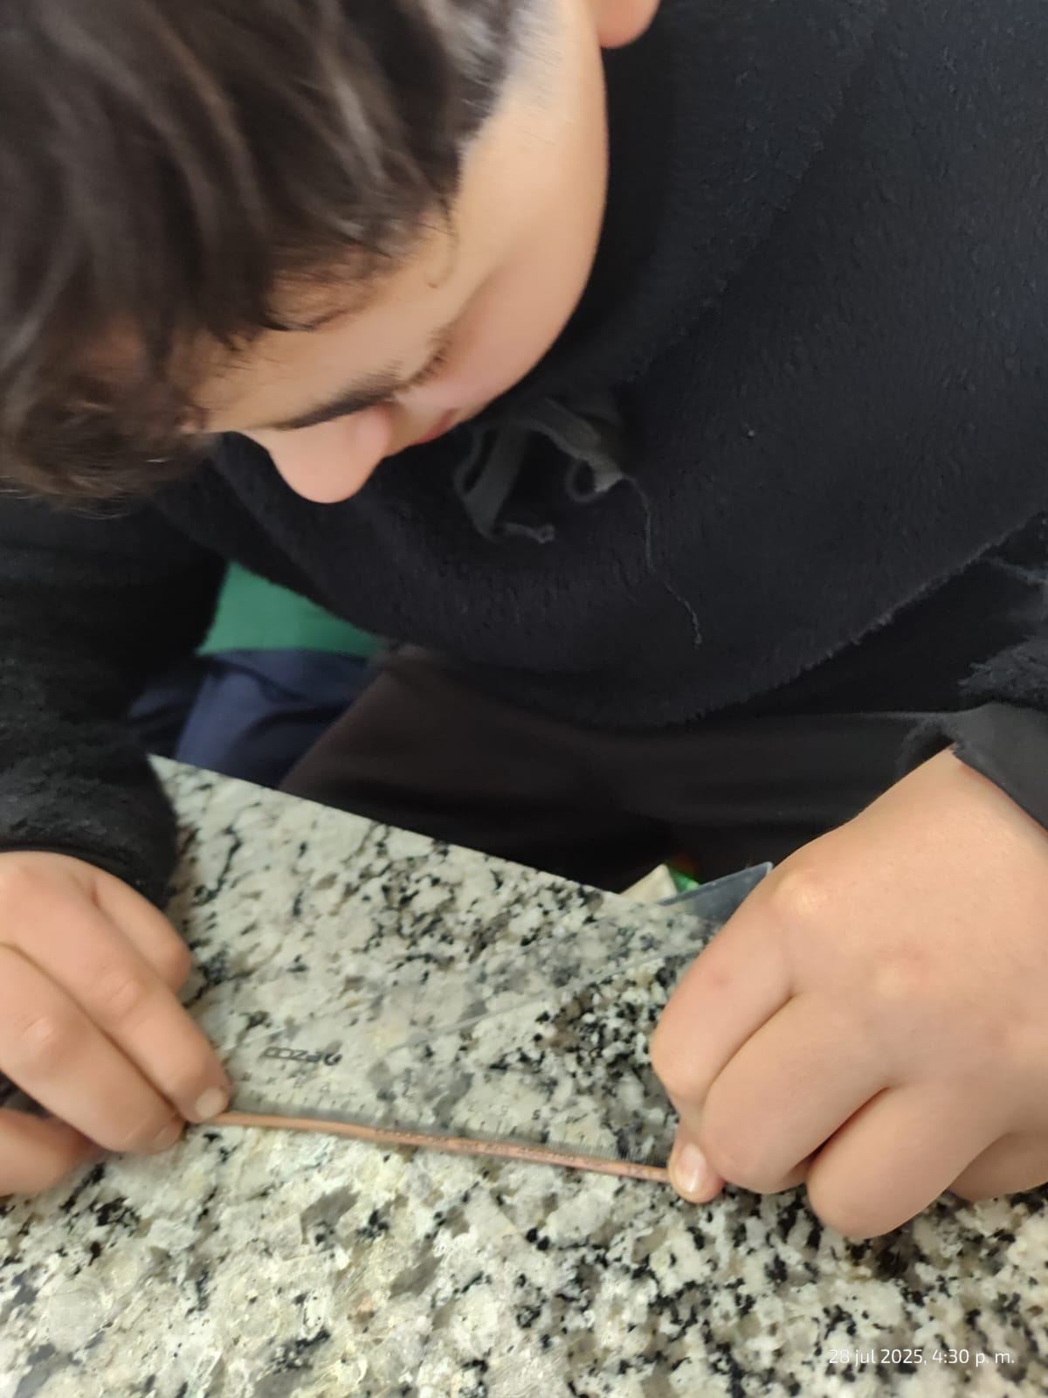
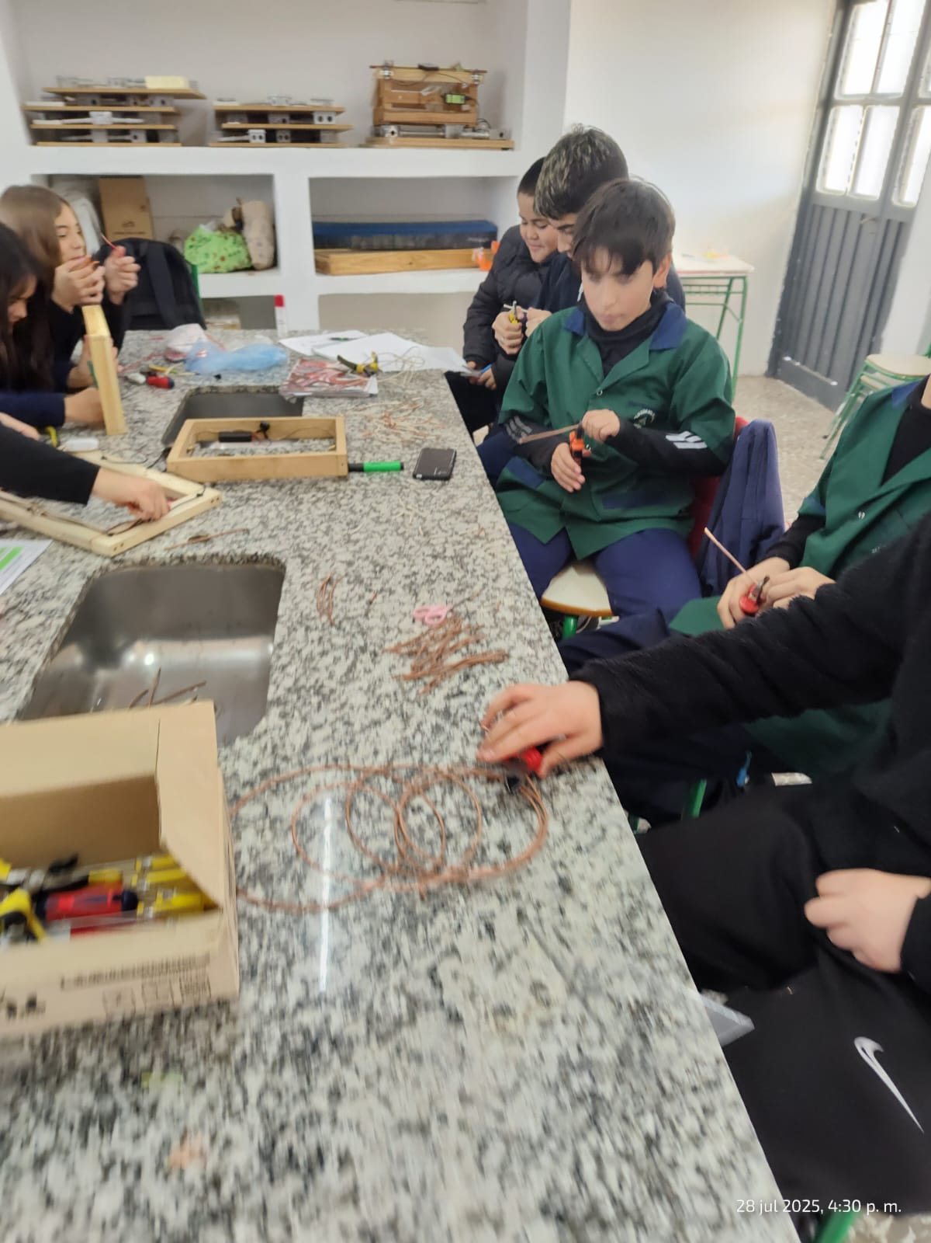



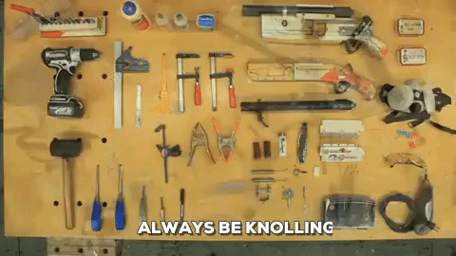
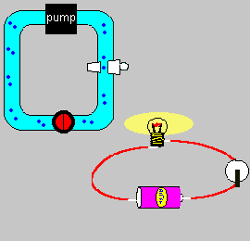
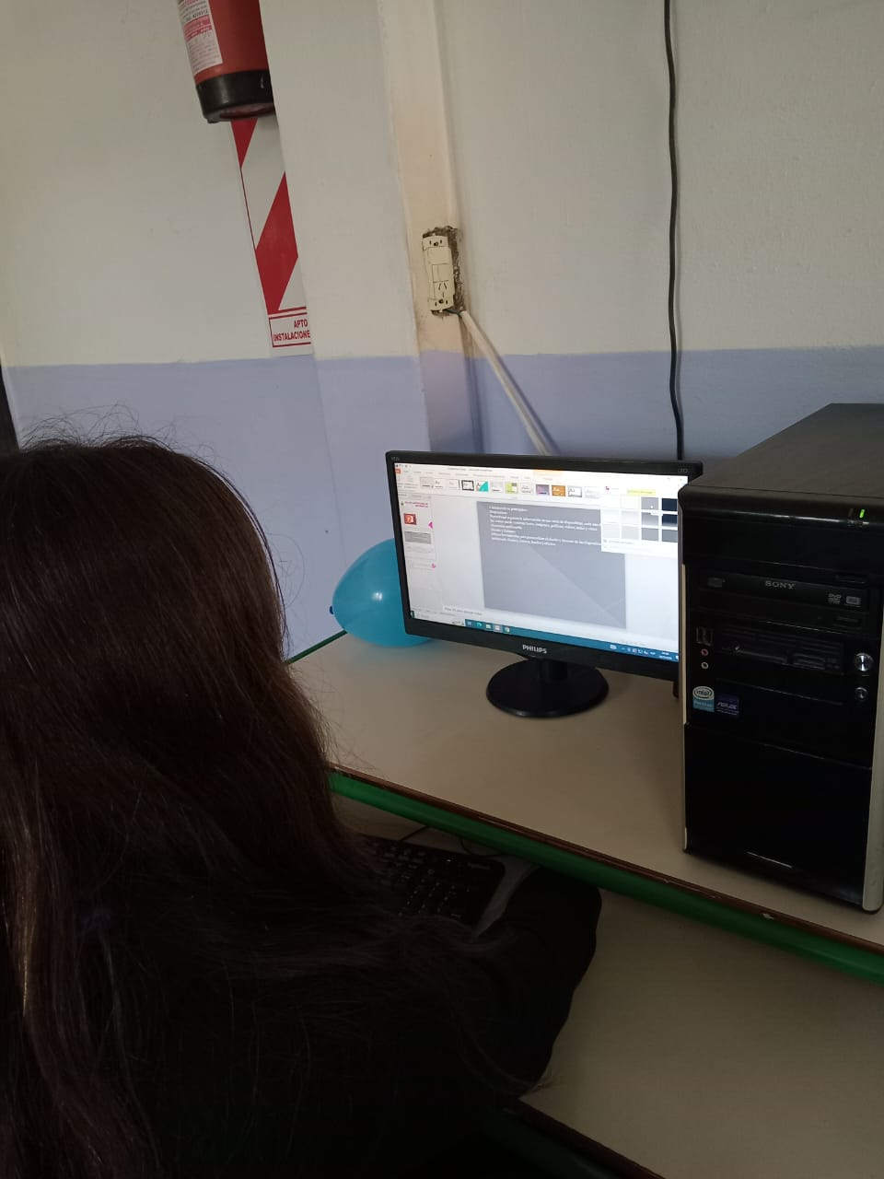
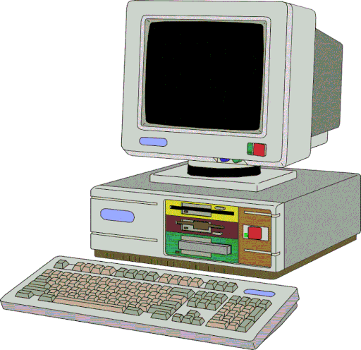
TALLERES DE MINERIA
Cerramos este curso pero abrimos la puerta a todo lo que viene
TALLER LABORATORIO DE INFORMATICA
TALLER DE ELLECTRCIDAD
TALLER DE HERRAMIENTA
¿Qué es la Electrcidad?
La electricidad es una forma de energía asociada al movimiento de partículas cargadas, como los electrones, o a la interacción entre cargas positivas y negativas.
¿Que se trabaja en el taller de Herramienta?
¿Qué es la informatica?
La informática es la ciencia que estudia y desarrolla sistemas de computación para almacenar, procesar y transmitir información de forma automática, utilizando para ello tanto el hardware (componentes físicos) como el software (programas) necesarios.
En un taller se trabaja con herramientas y maquinaria (manuales, eléctricas, neumáticas e hidráulicas) para diseñar, fabricar o reparar piezas de diversos materiales, como metales y madera, usando procesos como el fresado, torneado, taladrado y soldadura, además de usar herramientas de medición, sujeción y corte.
¿Qué se trabaja en el taller de electrciadad?
En un taller de electricidad se realizan prácticas para entender el manejo y los cuidados de la energía eléctrica, se construyen circuitos básicos, se aprende a leer planos, se reparan y mantienen sistemas eléctricos domiciliarios, industriales y automotrices, y se manejan equipos como multímetros, amperímetros y voltímetros para diagnosticar fallas. Se abordan conceptos sobre materiales conductores, aislantes y semiconductores, elementos de protección, y se practican soldaduras y montaje de componentes.
Guillermina Cañas
CURSO: 1A
AÑO: 2025
PROFE: Andrea Gómez
¿Qué se trabaja en el taller de informatica
En un taller de informática se enseñan tanto los conocimientos básicos como las habilidades digitales más avanzadas, incluyendo el uso de hardware y software, la gestión de archivos, la seguridad en internet, la ofimática, el diseño básico, y en niveles más especializados, la programación y la administración de sistemas.

